Slide 1
Design III – Robot Kinocto
Émile Arsenault
Philippe Bourdages
Pierre-Luc Buhler
Diane Fournier
Imane Mouhtij
Olivier Sylvain
Daniel Thibodeau
Francis Valois

Slide 2
La présentation
Électronique
Asservissement
Vision
Traitement numérique
Communication

Slide 3
Électronique
Alimentation des auxiliaires (5V)
Alimentation 24V du Mac Mini
Détection du signal Manchester
Système du préhenseur
Circuit d’alimentation et de protection
Interface entre le matériel et le Mac Mini

Slide 4
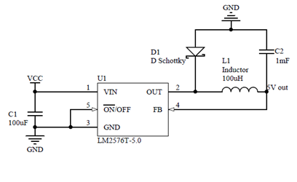
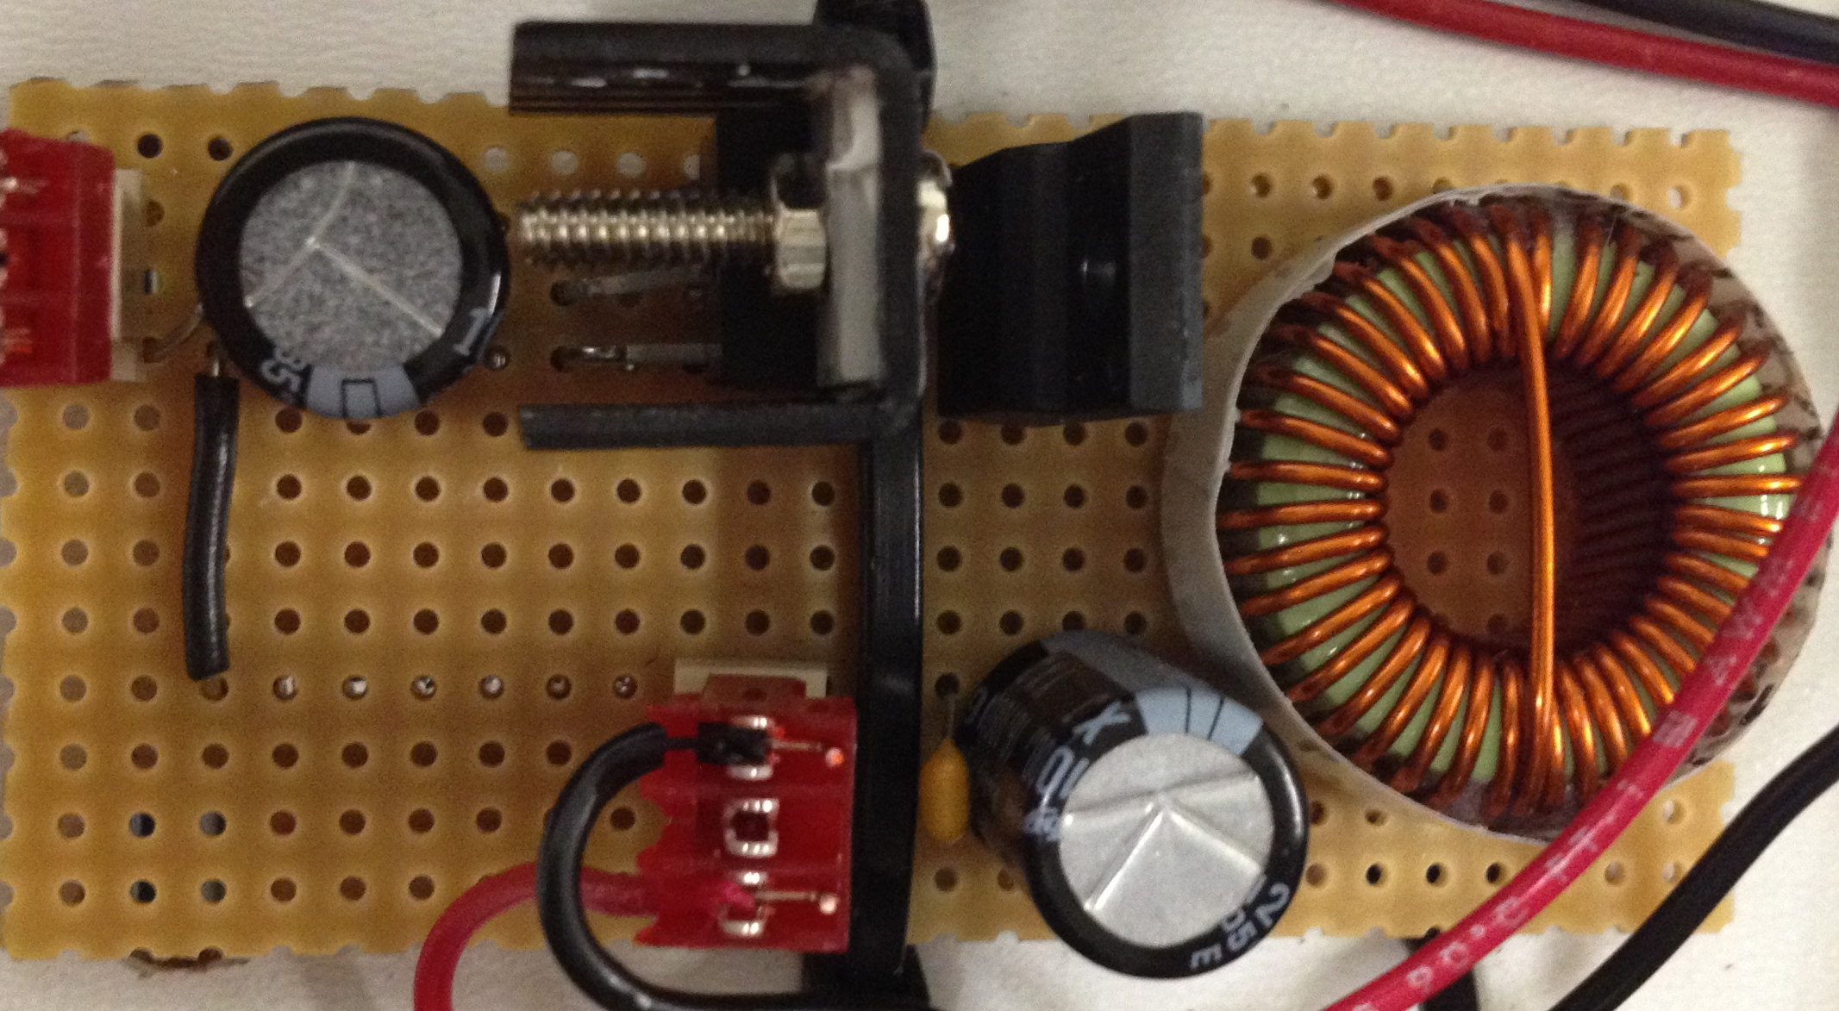
Alimentation des auxiliaires (5V)
Réalisation d’une alimentation 5V
Rendement supérieur à 85%
Stabilité de la tension en charge
Faible ondulation (100mV)
Conçu pour 3A (15W)
Occupe un faible espace

Slide 5
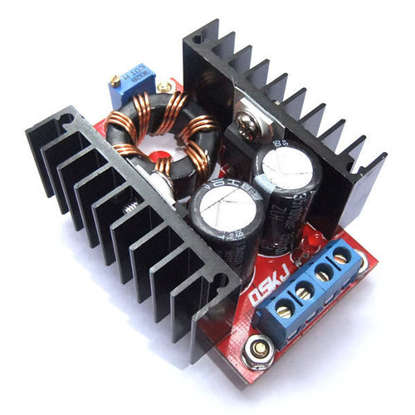
Alimentation 24V
Boost 11.1V à 24V DC;
Simplicité d’ajustement de la tension de sortie;
Oscillation de tension en sortie de 2% maximum;
Puissance maximum de 150W, efficacité de 94%;

Slide 6
Détection du signal Manchester
Circuit intégré de détection de tonalité;
Bande de détection de 262 à 270 KHZ
Hystérésis en sortie du décodeur;
Antenne bobinée en plusieurs boucles pour maximiser la variation du flux magnétique.

Slide 7
Préhenseur
Simplicité de commande (0 ou 5 volts);
Faible consommation énergétique (24V 150 ohms);
Meilleure précision possible lors du changement de direction;
Actionneur magnétique;

Slide 8
Circuit d’alimentation et de protection
Batterie Li-Po 11.1V de 5.0Ah;
3 interrupteurs avec témoins lumineux;
3 fusibles de protection devant les transformateurs de tension;

Slide 9
Asservissement
Commandes des moteurs
Asservissement des roues – côté électronique
Asservissement des roues – côté modélisation
Asservissement des roues – Tests pratiques

Slide 10
Commandes aux moteurs
Commandes robustes transmises par le microcontrôleur
Asservissement en vitesse
Synchronisation des roues
Ajustement de la consigne selon la position pour limiter les dépassements
Fréquence adéquate de l’asservissement
Utilisation d’une minuterie périodique
Dois respecter certaines contraintes de temps d’exécution et de précision
Limiter les changements brusques de commandes
Tienir compte du temps de réponse des moteurs

Slide 11
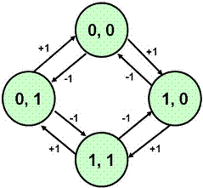
Asservissement des roues côté électronique
Mesures positions/vitesses
2 QEI du microcontrôleur
2 interfaces d’encodeurs en quadrature logicielles
Très courtes interruptions
Utilise une machine à états simple
PID
Fonction logicielle rapide à exécuter
Utilise les paramètres qui maximisent les performances

Slide 12
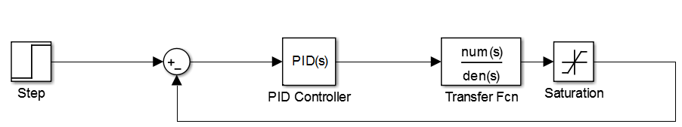
Asservissement des roues
Réalisation d’un outil de CAO
Représenter le comportement du système
Optimiser le modèle au moyen d’essais
Validation pratique des paramètres obtenus

Slide 13
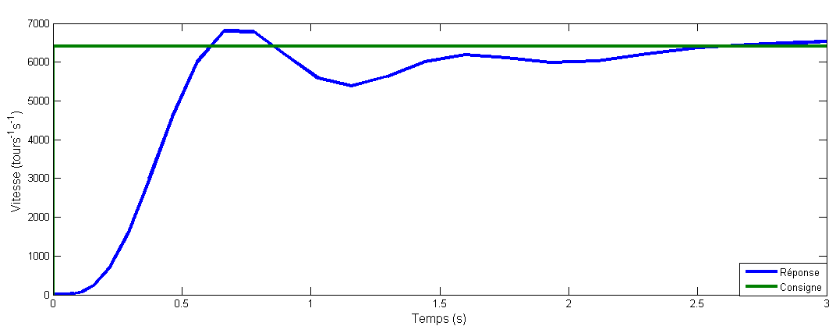
Asservissement des roues
Optimiser la réponse des roues
Obtenir la réponse la plus rapide possible
Minimiser le dépassement
Limiter les ondulations
Maximiser la stabilité en charge
Ajout de filtres de consigne
Essais combinés avec CAO

Slide 14
Vision
Détection des obstacles
Transformation des distances
Orientation du robot
Repères pour l’orientation du robot
Extraction d’un sudocube

Slide 15
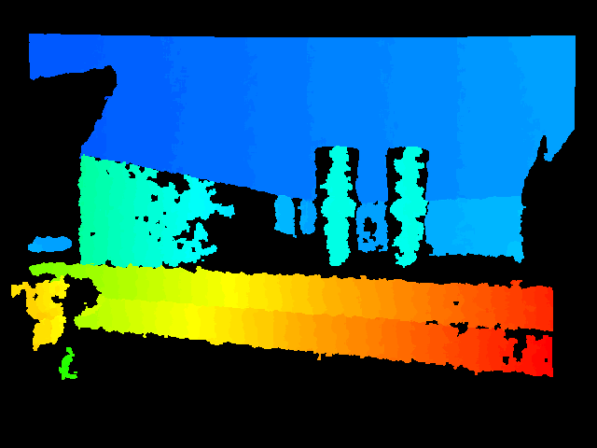
Détection des obstacles
Les obstacles :
Situés seulement dans une petite zone sur l’image de 640x480 px (zone grise)
Situés approximativement entre 0.8m et 1.6m
Possèdent une hauteur de X pixels – Ajustement en fonction de la distance
Avec ces données, il suffit d’isoler les deux obstacles (cercles rouges) et de mesurer plusieurs points pour obtenir la bonne position des obstacles par rapport à la Kinect

Slide 16
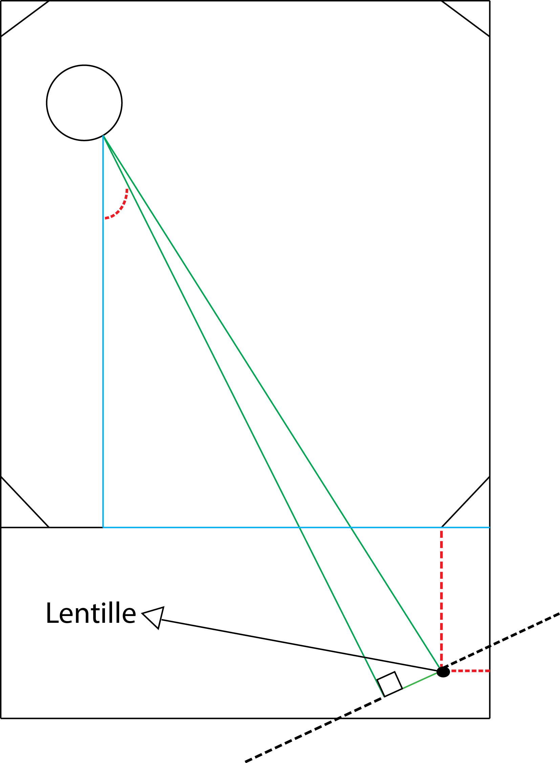
Transformation des distances
Données obtenues de la Kinect (vert)
Distance D entre l’objectif et la cible
Distance Z entre le plan de la Kinect et la cible
Distance X sur le plan de la Kinect entre l’objectif et la ligne perpendiculaire Z
Position de la Kinect sur la table (rouge)
Position en X et Y par rapport au point 0.0
Angle entre la Kinect et le plan X de la table
Distance réelle de l’objet sur le plan de la table (bleu)
Obtenues à l’aide de règles de trigonométrie et des données de la Kinect
D
(0.0)
Z
X

Slide 17
Orientation du robot
Utilisation de la caméra embarquée pour avoir plus de précision dans la détection de l’orientation qu’avec la Kinect
Algorithme de Zhang pour calibrer la caméra.
Extraction de plusieurs paramètres de la caméra pour différentes positions

Slide 18
Repères pour l’orientation
La ligne rouge sur la table va permettre d’orienter le robot grâce à des règles de trigonométrie.
Les coins de la table(bleu et orange) vont permettre l’obtention de l’orientation du robot:
N: Le coin orange est visible avant le bleu;
S: Le coin bleu est visible avant l’orange;
E: Les deux coins bleus sont visibles;
O: Les deux coins oranges sont visibles.

Slide 19
Extraction d’un sudocube
Lis les sudocubes, identifie les chiffres et la case rouge;
Robuste aux variations de la lumière;
Testé sur 42 images (angles, distances et éclairages variés);
Taux d’erreurs faible (15 chiffres non lus sur 464);
Réduction du taux d’erreur en utilisant 3 images.

Slide 20
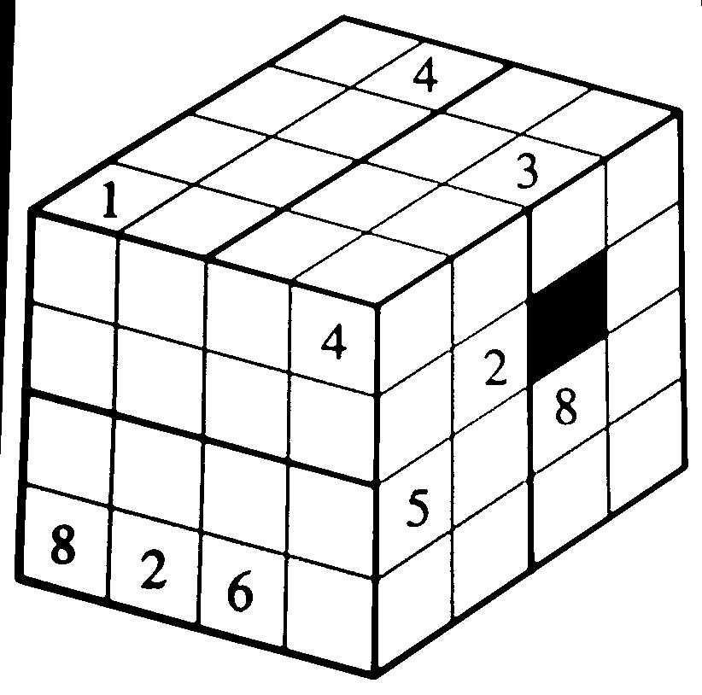
Extraction d’un sudocube
Exemple de sudocube traité et de caractères lus.

Slide 21
Traitement numérique
Solveur de sudokube
Recherche de chemin

Slide 22
Solveur de sudokube
Algorithme maison en C++
Peut trouver une solution pour des sudocubes ayant 4 chiffres au départ
Trouve une solution pour les sudocubes à échantillons normaux en moins d’une seconde (8 à 15 chiffres initiaux)

Slide 23
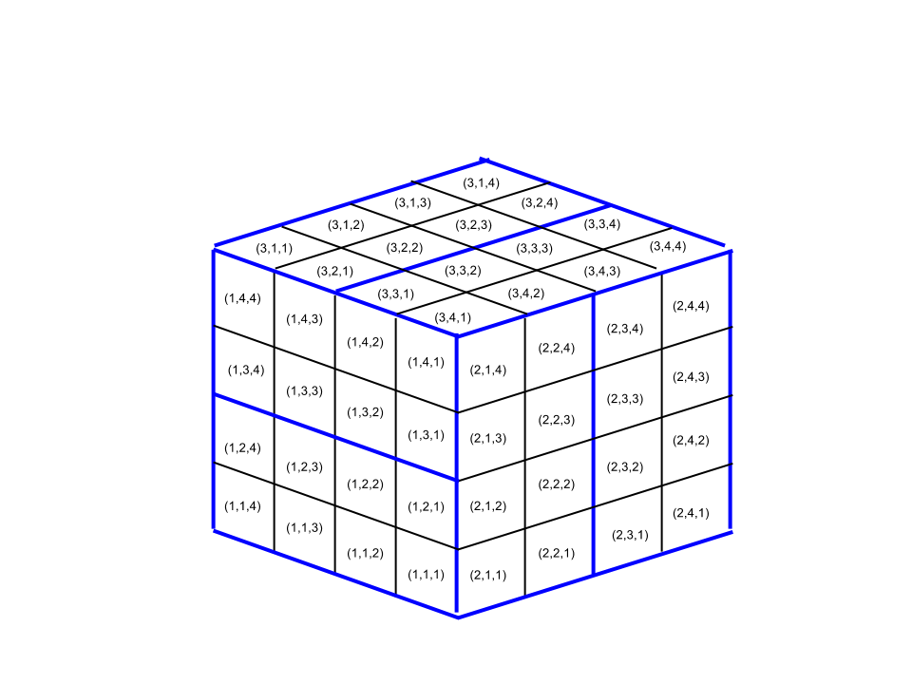
Solveur de sudokube
Représentation en mémoire

Slide 24
Solveur de sudokube
Stratégies utilisées :
« Naked Pairs »
« Hidden Pairs/Triples »
« Pointing Pairs/Triples »
« Box and Line Reduction »
« Brute Force »

Slide 25
Recherche de chemin
Représentation spatiale cartésienne
Algorithme A*
Optimisation du chemin visant la réduction du nombre de rotations de kinocto en ne conservant que les points « critiques »

Slide 26
Communication
Communication entre la station de base et le Mac Mini
Communication entre le microcontrôleur et le Mac Mini

Slide 27
Comm. Station de base et Mac Mini
Adresse IP du Mac mini envoyé au démarrage (pastebin);
Communication entre Mac mini et station de base testée;
Utilisation de ROS pour gérer les messages;
Messages, services, actions, sérialisation, typage automatique
Débit rapide des messages.

Slide 28
Comm. microcontrôleur et Mac Mini
Technologie : UART / RS-232
Utilise le port USB du Mac mini comme interface
Une interface fait la conversion USB / RS-232 (ICDI)
Protocole plus simple d’utilisation que l’USB
Déverminage simple – Le signal est directement observable sur les broches RX et TX du microcontrôleur

Slide 29
Comm. microcontrôleur et Mac Mini
Terminal pour gérer la communication série
Langage : Python – utilisable sur Windows et Linux sans modifications majeures
Librairie open source pour la communication série : Pyserial
Terminal série de tests : Permets d’obtenir des données pour l’asservissement des moteurs et tests diagnostiques

Slide 30
Technologies utilisées
Vision : OpenCV et OpenNI
Programmation : Bash, Python, C++, C, Matlab
Tests : GTest, Valgrind (fuite de mémoires)
Communication : ROS

Slide 31
Période de questions

